Slide 1
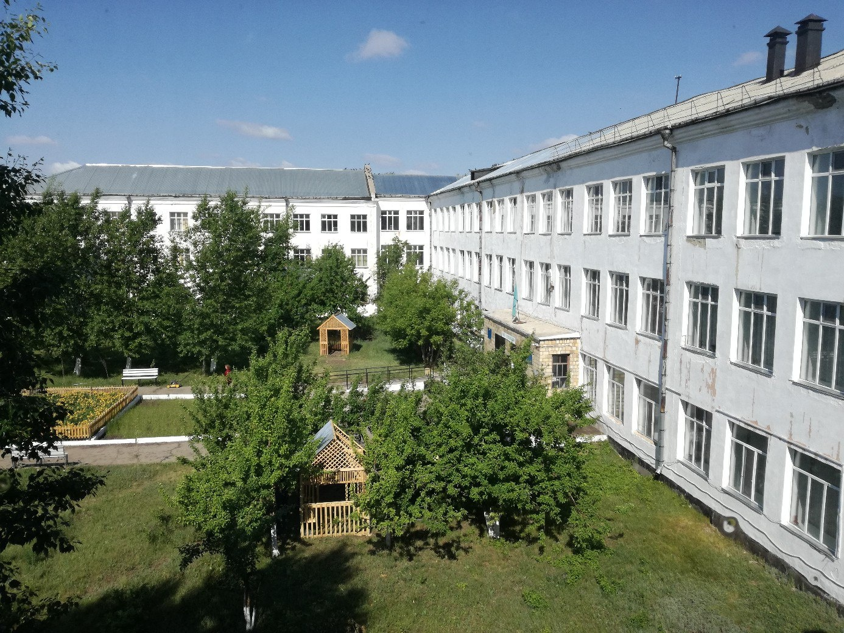
Ақмола облысы білім басқармасының жанындағы «Ерейментау қаласы, Агротехникалық колледж»
ГККП «Агротехнический колледж, город Ерейментау» при управлении образования Акмолинской области

Slide 2
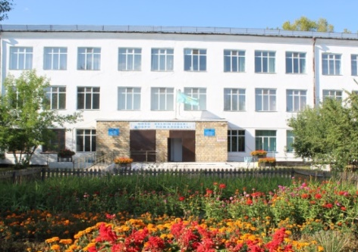
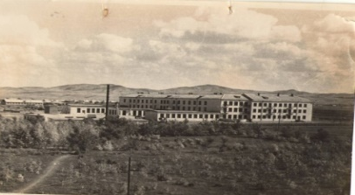
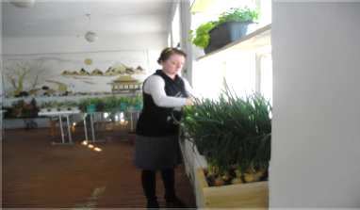
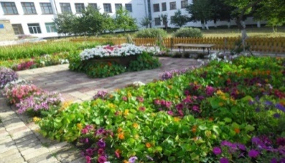
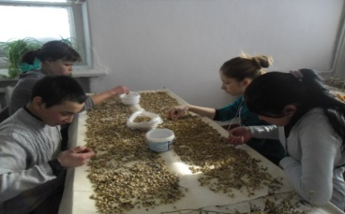
1959 год - СЕЛЬСКОЕ УЧИЛИЩЕ МЕХАНИЗАЦИИ № 121. в с. Тургай.
1963 год - Здание колледжа построено в как военный госпиталь.
1964 год - здание было отдано под школу интернат.
1998 год - здание приспособили под профессиональный лицей № 18 с головным предприятием в городе Ерейментау и филиалом в селе Тургай.
27.06.2012 год – ГУ «ПРОФЕССИОНАЛЬНЫЙ ЛИЦЕЙ № 18» переименован в КГУ «АГРОТЕХНИЧЕСКИЙ КОЛЛЕДЖ № 8, город Ерейментау, Ерейментауский район» 2019 год - . «АГРОТЕХНИЧЕСКИЙ КОЛЛЕДЖ № 8, город Ерейментау, Ерейментауский район» переименован в ГККП «Агротехнический колледж, город Ерейментау»
ГККП «Агротехнический колледж г.Ерейментау»
Колледж располагает 3-х этажным учебным корпусом, общей площадью 2756,4 м2, учебная площадь 1840,4 м2, проектная мощьность - 411.

Slide 3
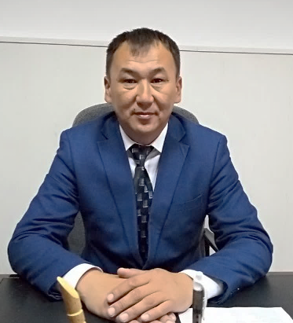
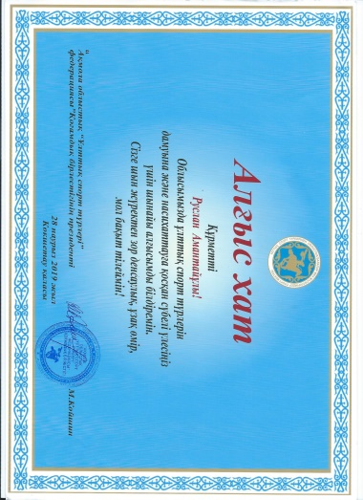
Хамзин Руслан Амантайевич
Назначен директором приказом управления образования № 223 от 09.10.2018 г.
Общий стаж: 12 лет
Педагогический стаж:
Стаж работы в данной организации: 2 год
Родился в с.Тургай Ерейментауского района. В 1999 году закончил Евразийский университет им.Л.Н.Гумилева (квалификация по специальности – «Учитель физики»)
За годы работы отмечен грамотами и благодарственными письмами акима района и руководителя районного отдела образования.
В 2017 году занял II место в республиканском конкурсе «Лучший директор».

Slide 4
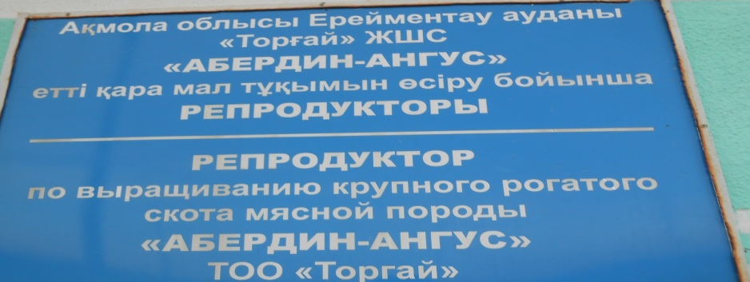
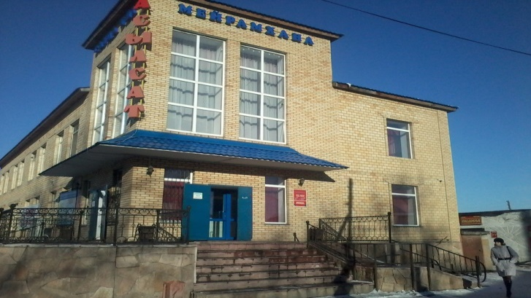
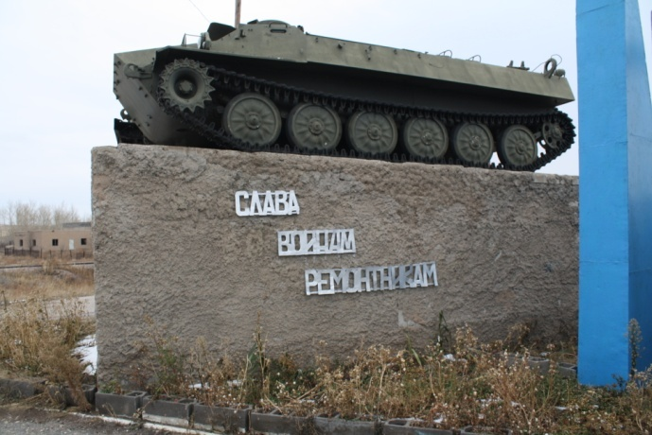
Ведущие социальные партнеры
ИП Калиев
ресторан «Асылсат»
ТОО «Торгай»
АО «811 Авторемонтный завод КИ»

Slide 5
Социальные партнеры
ТОО «ТМЗ СЕРВИС КАЗАХСТАН»
ИП «Шиносервис Федюшин»
ИП «Шиномонтаж ПИТСТОП» г.Ерейментау
ИП «Порхоменко» с.Новомарковка Ерейментауского района
ТОО «Ерейментауский учебный пункт»
ИП «Куанова» кафе «Пельменная»
ИП «Федюшина» кафе «Алем»
ИП «Байкенова» кафе «Дин-Дин»
ИП «Мандаев» ресторан «Жибек Жолы» и «Кочевник»
СШ №3 им.Т.Шаханова
ИП «Дудникова Ю.С.»
ИП «Харин»
СШ - лицей №2 им.Н.Смагулова
КХ «Хамзе»

Slide 6
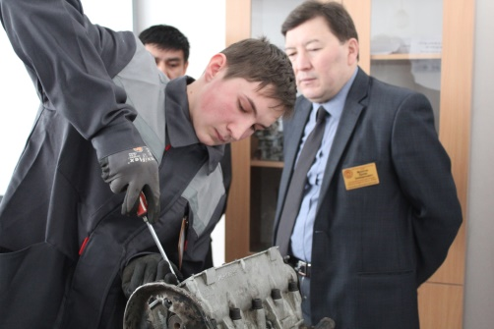
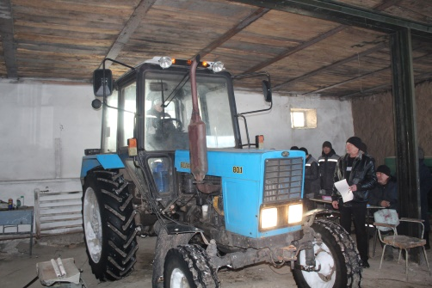
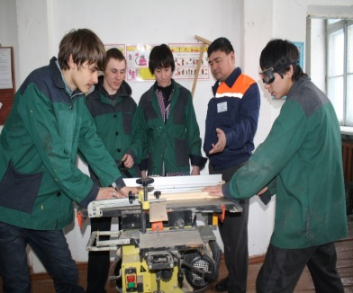
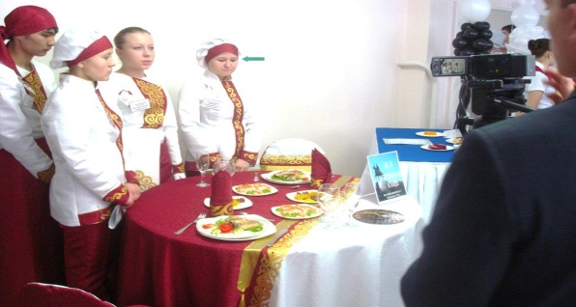
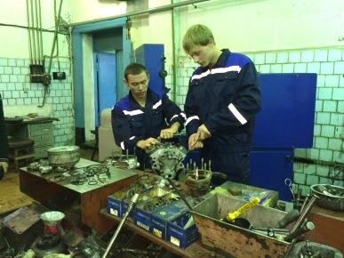
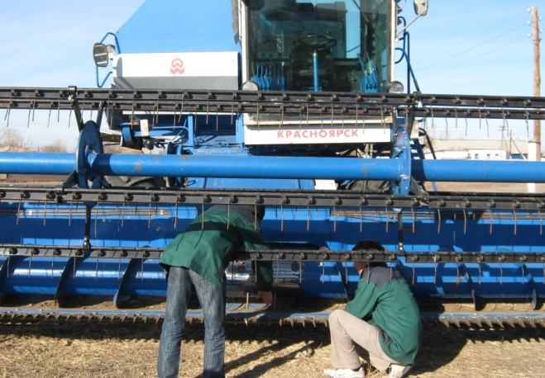
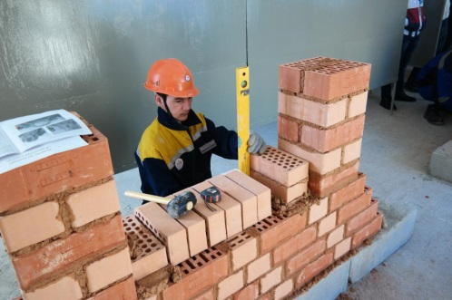
АГРОТЕХНИЧЕСКИЙ КОЛЛЕДЖ ОСУЩЕСТВЛЯЕТ ПОДГОТОВКУ ПО СПЕЦИАЛЬНОСТЯМ
0508000- «Организация питания»
1201000 - «Техническое обслуживание, ремонт и эксплуатация автомобильного транспорта»
1504000 - «Фермерское хозяйство (по профилю)»
1401000 - «Строительство и эксплуатация зданий и сооружений»

Slide 7
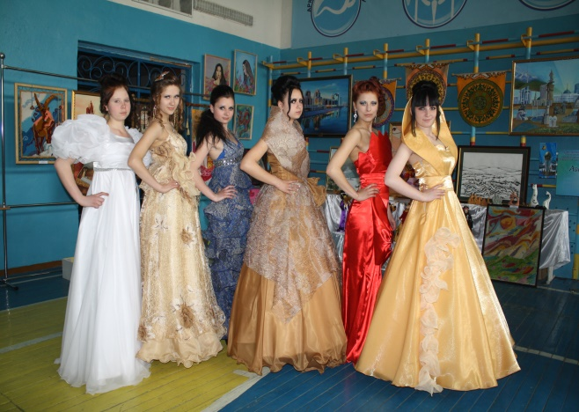
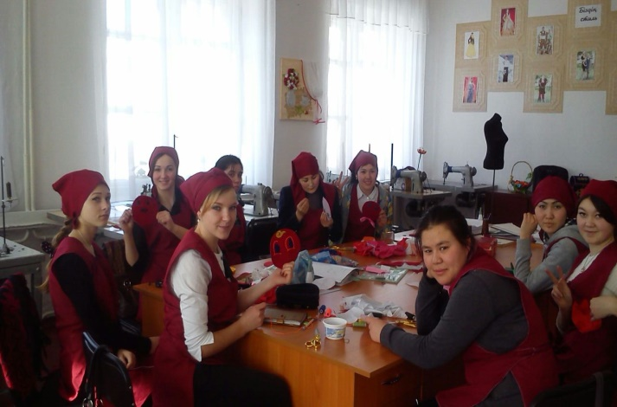
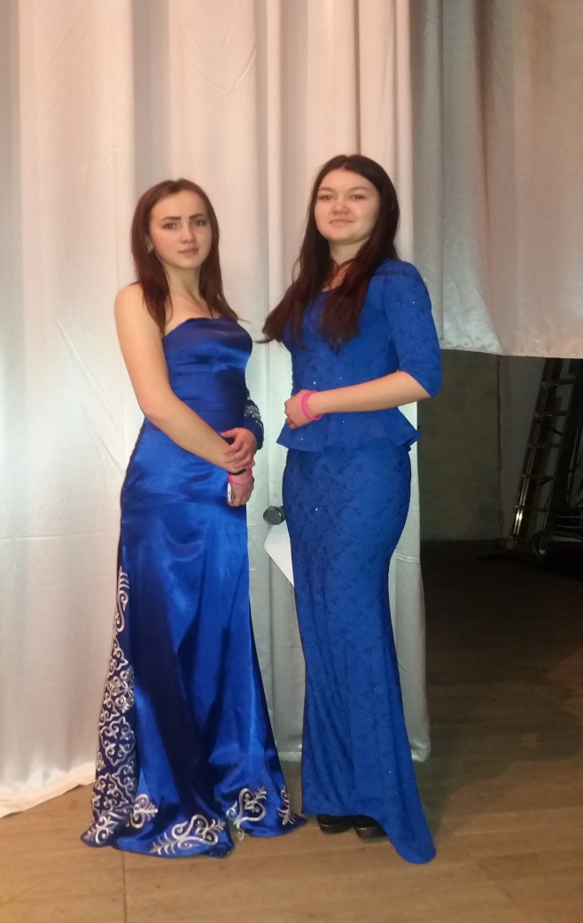
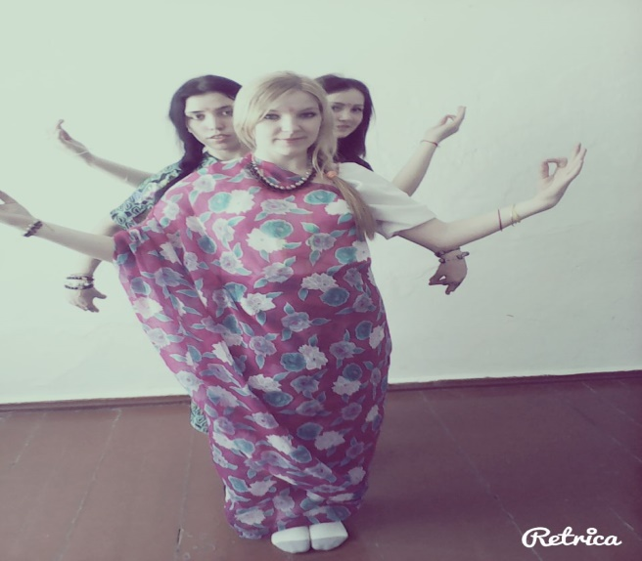
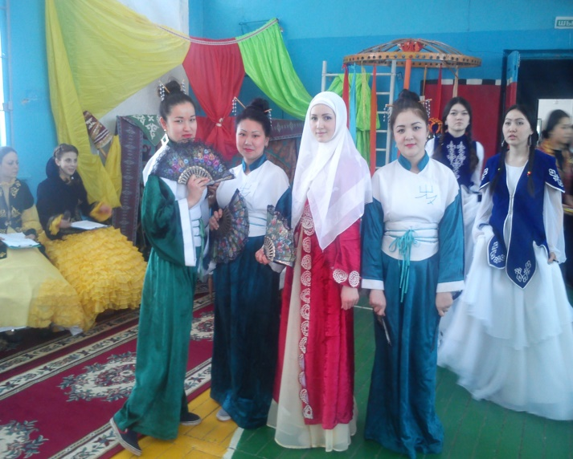

Slide 8
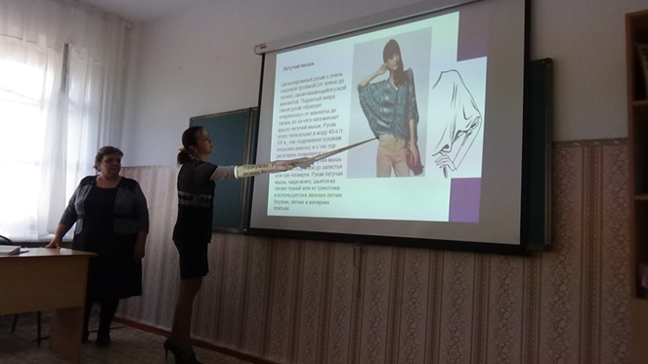
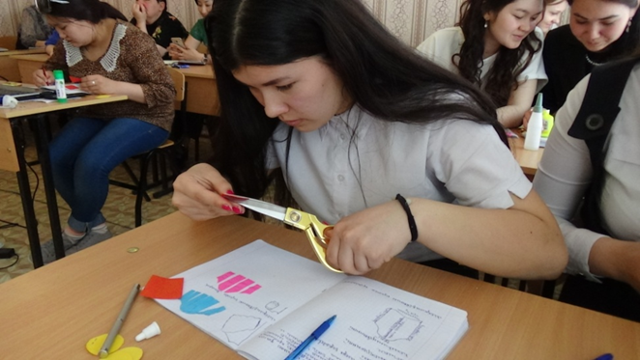
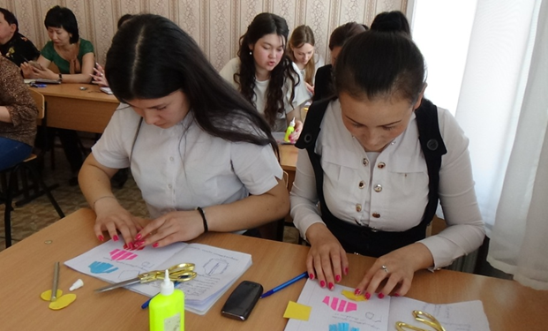
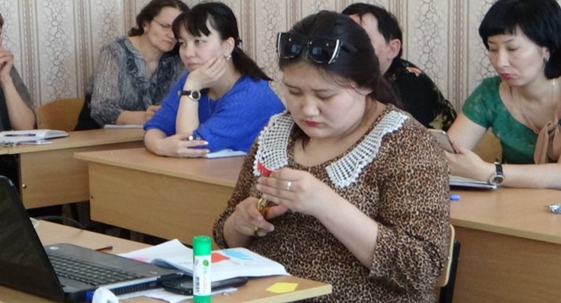
Ашық сабақ
Открытый урок

Slide 9
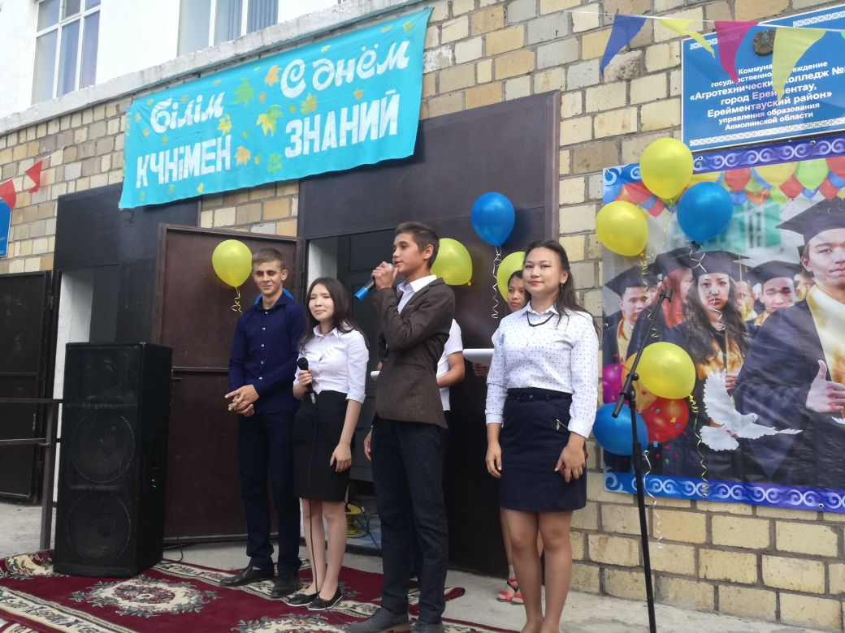
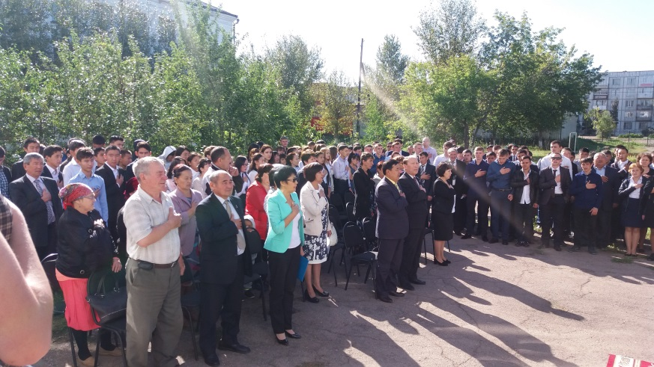
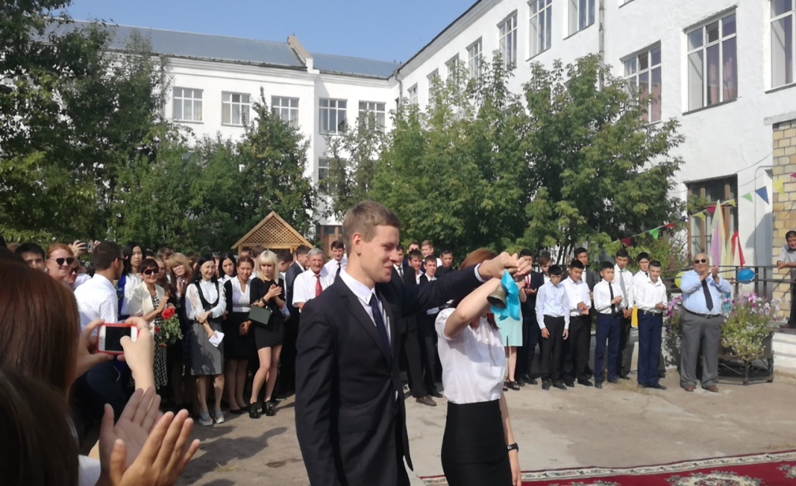
Білім күні – День знаний

Slide 10
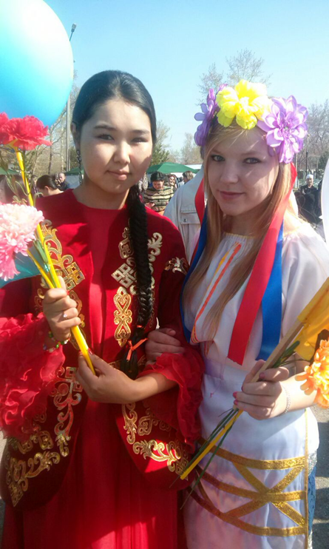
День единства народов Казахстана

Slide 11
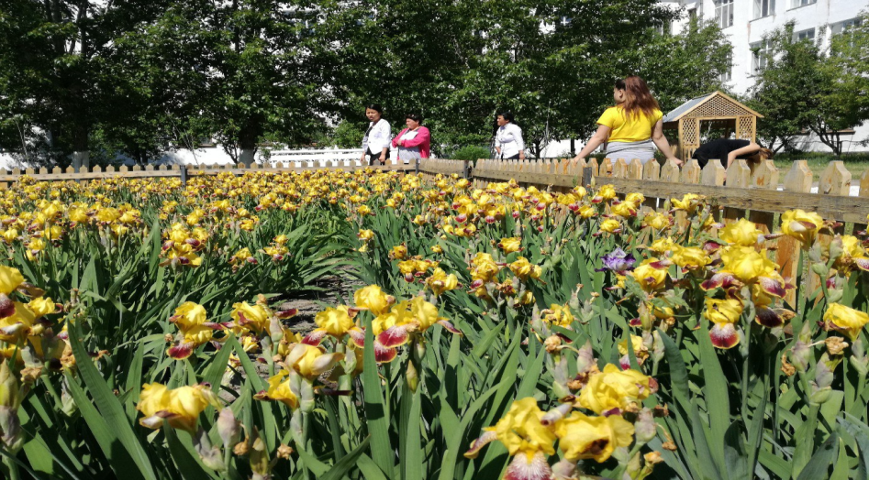
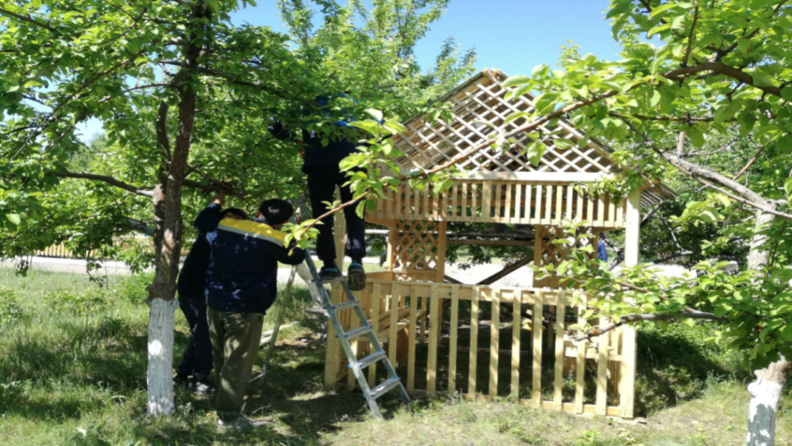
Чистота залог здоровья

Slide 12
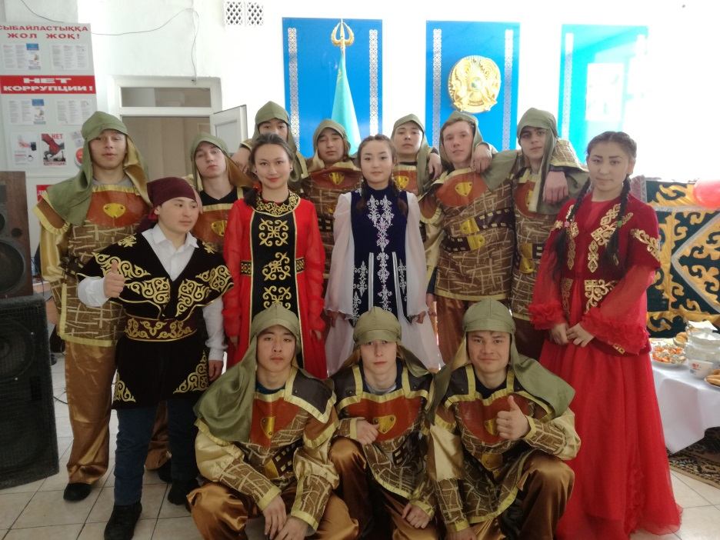
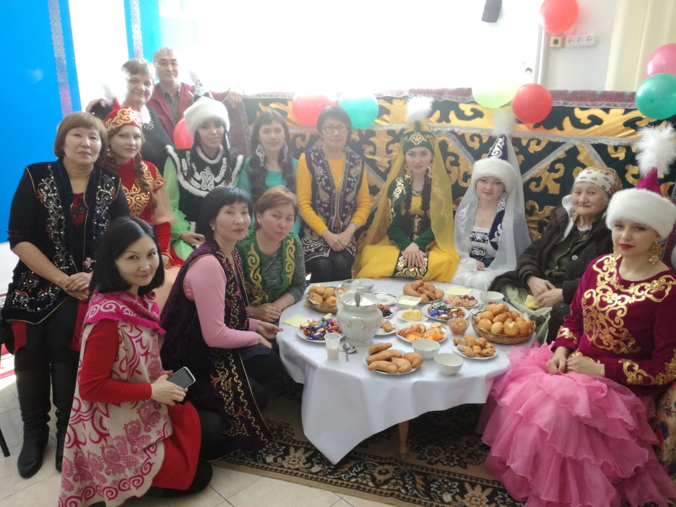
Наурыз
мейрамы

Slide 13
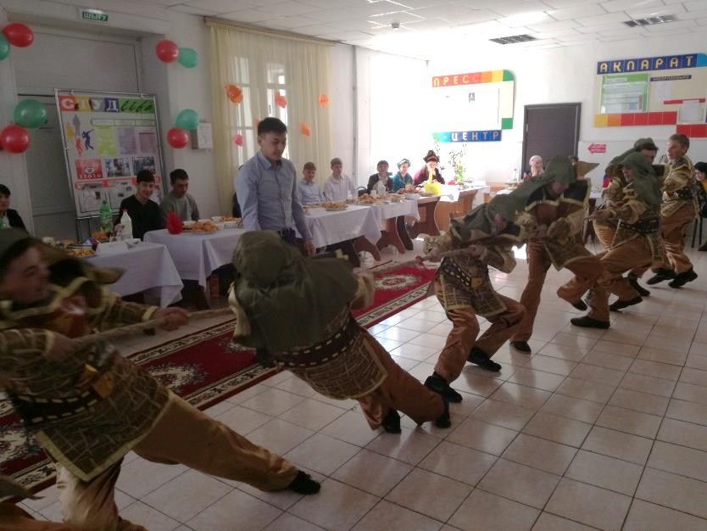
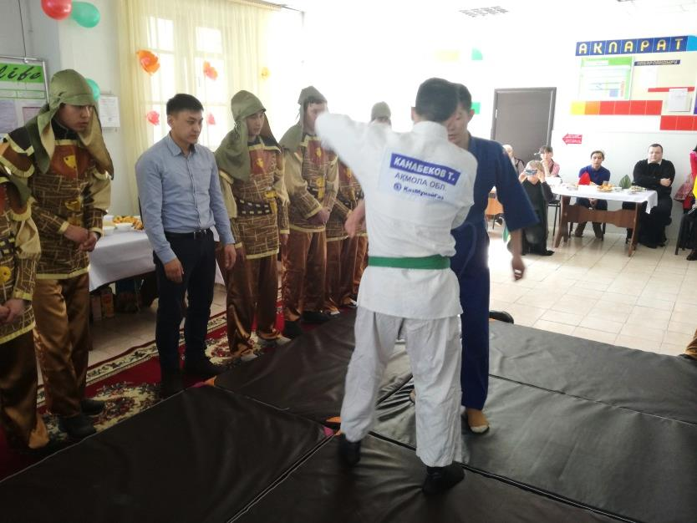
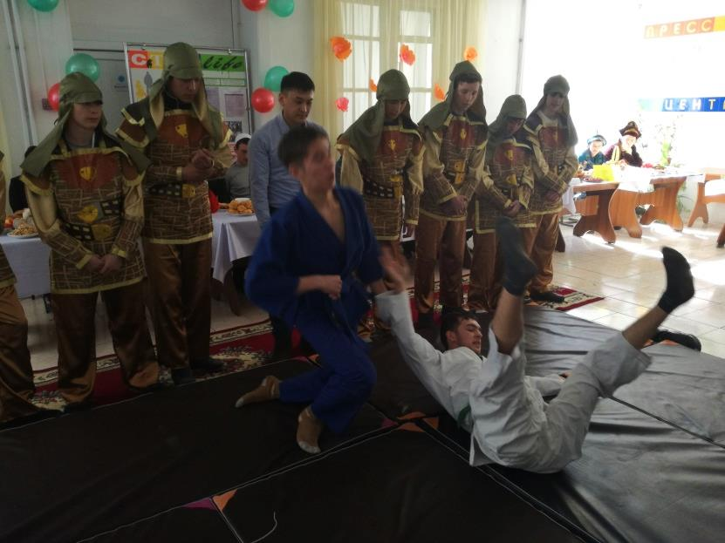

Slide 14
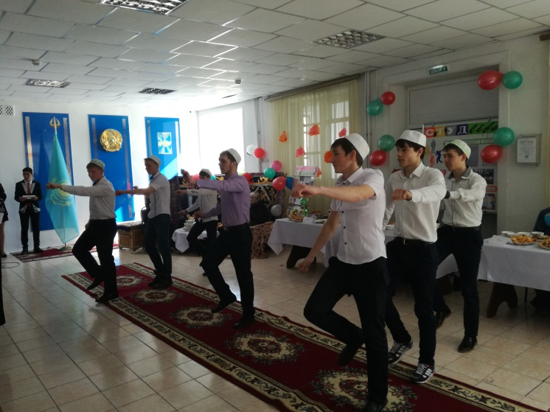
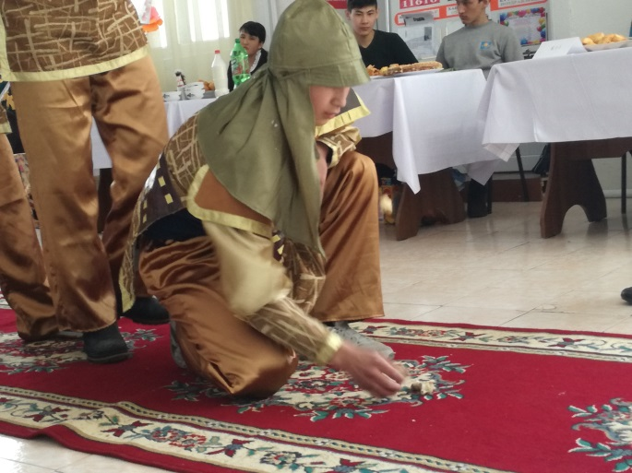
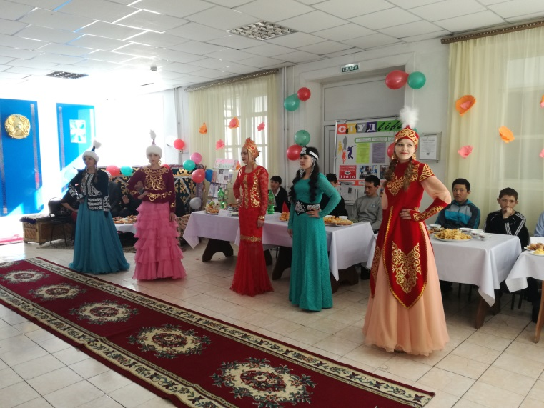
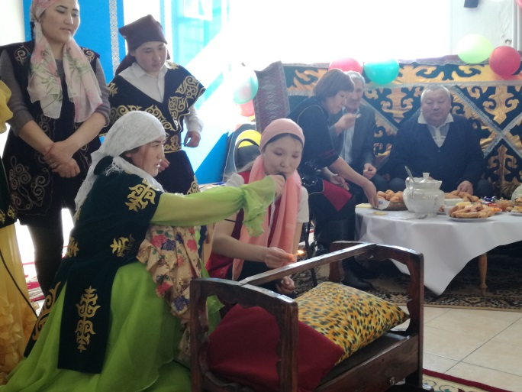

Slide 15
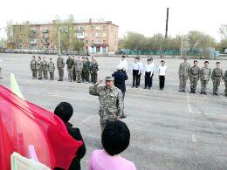
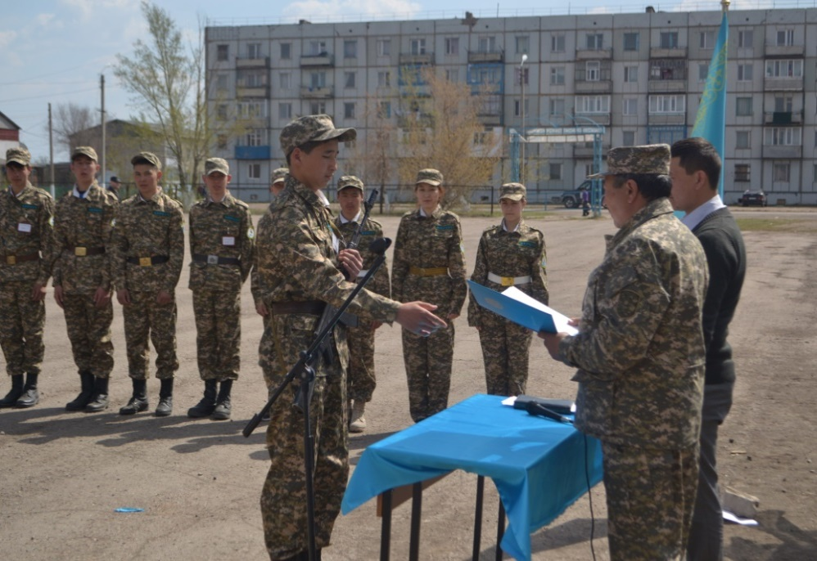
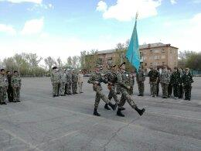
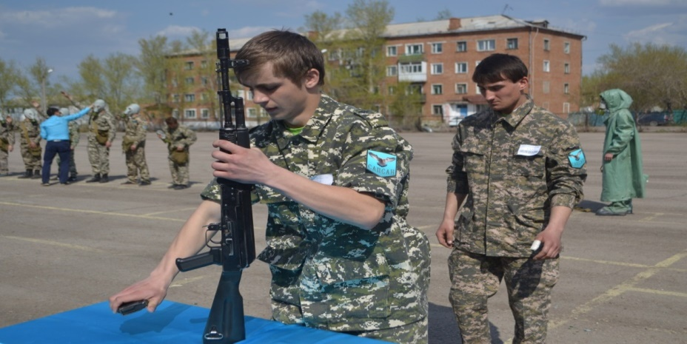
Военно-патриотический
клуб «Беркут»

Slide 16
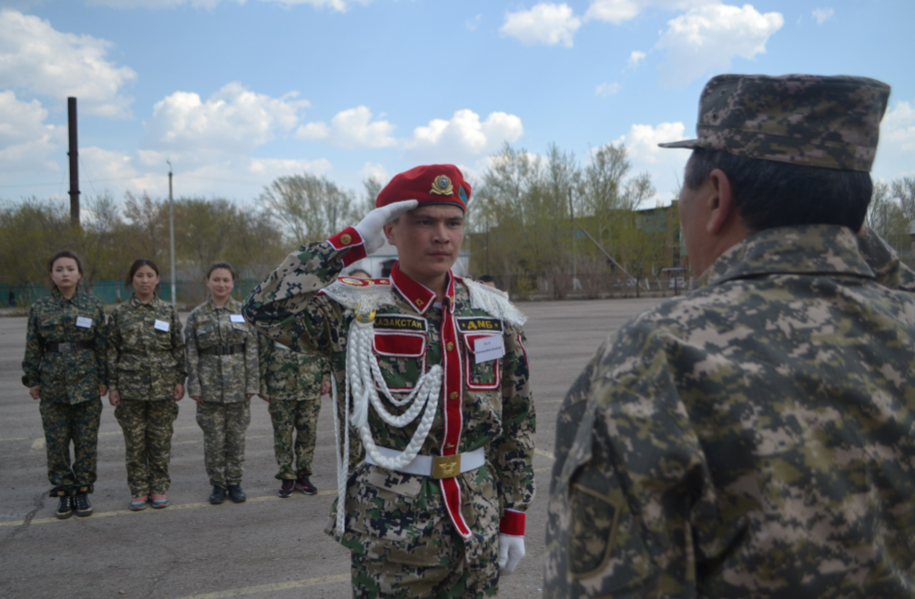
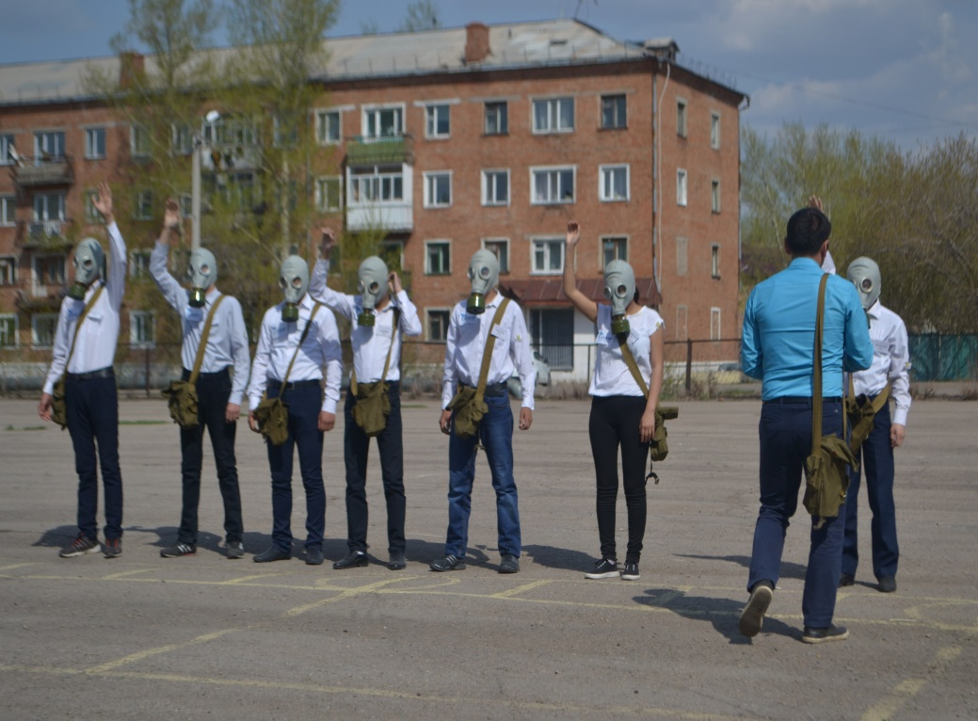
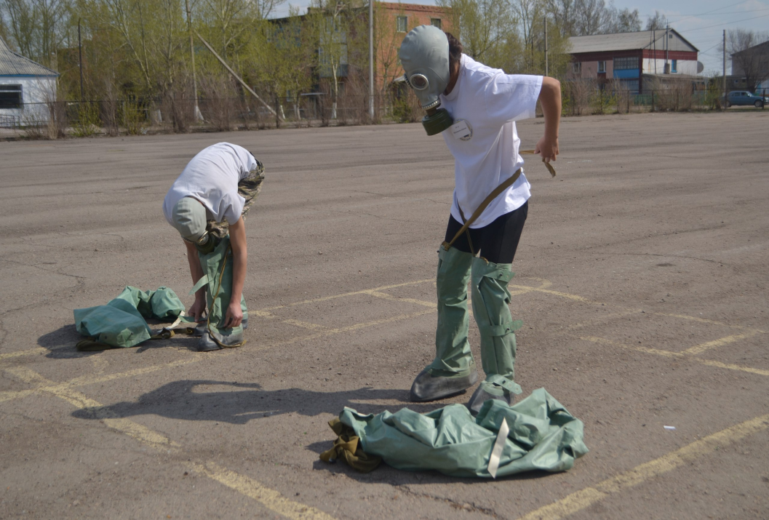
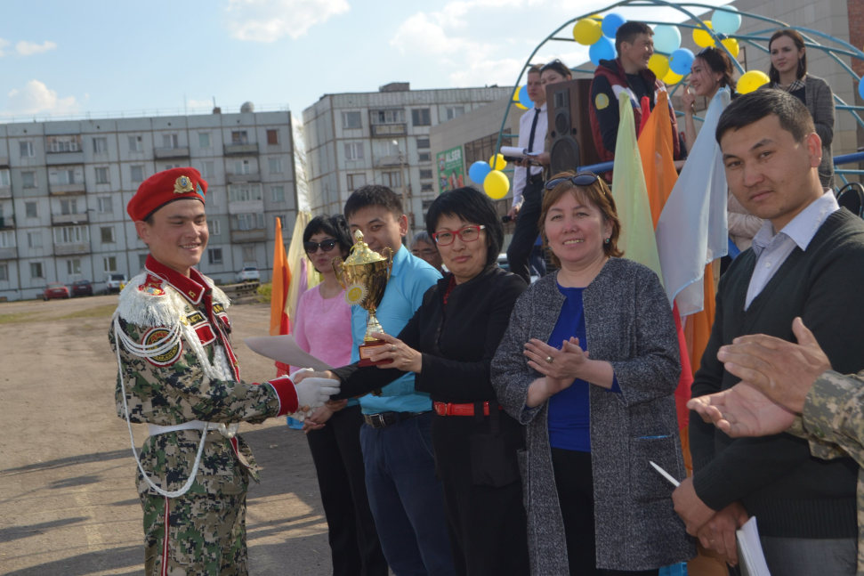

Slide 19
НА УРОКАХ ПРОИЗВОДСТВЕННОГО ОБУЧЕНИЯ ПО СПЕЦИАЛЬНОСТЯМ

Slide 20
Автокөлік жөндеуші слесарь
Слесарь по ремонту автомобилей

Slide 21
НА УРОКЕ ПРОИЗВОДСТВЕННОГО ОБУЧЕНИЯ

Slide 22
На производственной практике

Slide 24
«Ауыл шаруашылық өндірісіндегі тракторшы-машинист»,
«Тракторист –машинист сельскохозяйственного производства»

Slide 27
Тас қалаушы
Каменщик

Slide 29
Ағаш ұстасы
Плотник

Slide 30
Повар
Аспаз

Slide 33
ПРОВЕДЕНИЕ ДНЯ ОТКРЫТЫХ ДВЕРЕЙ ДЛЯ УЧАЩИХСЯ СРЕДНИХ ШКОЛ РАЙОНА

Slide 34
Кабинеты специальных дисциплин – 11 Мастерские – 11 Учебные кабинеты – 11 Учебные полигоны – 1
Кабинет английского языка
Кабинет НВП
Кабинет химии
Кабинет казахского языка
Спортивный зал
Кабинет по специальности «Строительство и эксплуатация зданий и сооружений»
Кабинет психолога
Кабинет самопознания
Библиотека
Слесарная мастерская
Кабинет истории Казахстана
Кабинет по специальности «Организация питания»

Slide 35
Мастерская по специальности «Организация питания»
Мастерская по устройству грузовых и легковых автомобилей
Мастерская столярно-плотничных работ
Мастерская сельскохозяйственных машин
Шиномонтажный цех
Лаборатория растениеводства

Slide 36
КУЛЬТУРНАЯ ЖИЗНЬ КОЛЛЕДЖА
Наурыз мейрамы
Акция против табакокурения
31 мая всемирный день борьбы с табакокурением
Встреча с предпринимателями с ограниченными возможностями
Во время проведения встречи МК «Жас Отан»
Встреча с войнами-интернационалистами

Slide 37
ВЫЕЗД НА МЕСТА ПРОХОЖДЕНИЯ ПРАКТИКИ НА ПРОИЗВОДСТВЕ
811 военный завод
Ресторан «Жибек Жолы»
ТОО «Торгай» репродуктор по выращиванию КРС мясной породы «Абердин-Ангус»
Шиномонтаж ИП «Федюшин»

Slide 38
СПОРТИВНАЯ ЖИЗНЬ КОЛЛЕДЖА
Внутриколледжный турнир по тогыз кумалак на кубок руководителя колледжа
Внутриколледжный турнир по мини футболу на кубок руководителя колледжа
Внутриколледжный турнир по баскетболу на кубок руководителя колледжа
Внутриколледжный турнир по настольному теннису на кубок руководителя колледжа
Внутриколледжный турнир по зимним видам на кубок руководителя колледжа
День здоровья

Slide 40
Работа в социальных сетях
Страница в Facebook https://www.facebook.com/profile.php?id=100040136121795
Официальный сайт колледжа.
Электронный адрес:
http://pt0001.ereymentau.aqmoedu.kz/
Страница в Instagram
Студенческая группа в VK
https://vk.com/stud_group_erm

Slide 41
ДОСТИЖЕНИЯ
Участие студентов в областных и республиканских конкурсах
1 | Дашын Кулзира | 1 место в республиканском конкурсе сочинений, посвященном 71-летию ВОВ (2016 год)
2 | Борисов Михаил | 3 место в областном конкурсе WorldSkills (2018 г.)
3 | Деткина Евгения | 3 место в международной олимпиаде по химии (2016 г)
4 | Ямпольский Александр | 3 место в областном конкурсе WorldSkills (2017 г.)
5 | Молдабаева Анель Жантасов Дамир | 1 место в областном онлайн- конкурсе «Физкультура без границ» (2020 г.)
Участие в слёте «Агрофорум молодых»
2017-2018 | 1 место в номинации «Лучший растениевод» студентка 3 курса – Деткина Евгения
2018-2019 | 1 место в номинации «Лучший растениевод» студент 3 курса – Демешко Никита
2019-2020 | 1 место в номинации «Лучший растениевод» студент 1 курса – Евсеев Владимир
1 место в областном конкурсе в номинации
«Самый «зелёный» колледж» в рамках реализации подпроекта «Табиғат бесігі» программы «Рухани жанғыру» 2019 г.

Slide 42
Внутриколледжный конкурс

Slide 44
УЧАСТИЕ В ОБЛАСТНЫХ И ГОРОДСКИХ МЕРОПРИЯТИЯХ

Slide 46
УЧАСТИЕ В КОНКУРСАХ
Конкурс “Гурман 2014”
3 место за выставку “АРТ-Класс”, презентацию,
в номинации “Черный ящик”

Slide 47
«WorldSkills Kazakhstan»

Slide 49
«ТВОЙ СТИЛЬ»

Slide 50
УЧАСТИЕ В ОБЛАСТНЫХ И ГОРОДСКИХ МЕРОПРИЯТИЯХ

Slide 52
МУЗЕЙ КОЛЛЕДЖА

Slide 54
ДОСТИЖЕНИЯ
Участие студентов в областных и республиканских конкурсах
1 | Дашын Кулзира | 1 место в республиканском конкурсе сочинений, посвященном 71-летию ВОВ (2016 год)
2 | Борисов Михаил | 3 место в областном конкурсе WorldSkills (2018 г.)
3 | Деткина Евгения | 3 место в международной олимпиаде по химии (2016 г)
4 | Ямпольский Александр | 3 место в областном конкурсе WorldSkills (2017 г.)

Slide 55
Публикации преподавателей и мастеров в печатных изданиях и на интернет ресурсах

Slide 56
Учебно-исследовательская деятельность преподавателя химии и биологии, Рыженко Анны Ивановны
Лаборатория растениеводства
Проведение факультативных занятий «ЭКОС»

Slide 57
Результаты деятельности факультатива «Экос»
1 место в областном конкурсе в номинации
«Самый «зелёный» колледж» в рамках реализации подпроекта «Табиғат бесігі» программы «Рухани жанғыру»
Участие в слёте
«Агрофорум молодых 2016-2017»
1 место в номинации «Лучший растениевод»
Студентка 3 курса – Деткина Евгения
Участие в слёте
«Агрофорум молодых 2017-2018»
1 место в номинации «Лучший растениевод»
Студент 3 курса – Демешко Никита

Slide 58
Соңғы қоңырау Последний звонок

Slide 59
Ақ жол! В добрый путь!

Slide 60
Назар аударғаныңызға рахмет!!! Спасибо за внимание!!!

